Slide 1


GENOVA PEOPLE FRIENDLY: IL LABEL
Giorgio Viale - Assessore alle Pari opportunità e Diritti

Slide 2

Le azioni di Genova People Friendly saranno realizzate con il contributo di:

Slide 3
L’ intenzione di Genova People Friendly è quella di attivare un processo di creatività amministrativa, civica e comunitaria, partendo da alcune esperienze già sperimentate dall’amministrazione comunale.
Attraverso un'interazione virtuosa tra amministrazione e le realtà presenti sul territorio (sia imprenditoriali che associative) si intende definire e quindi attribuire un label “Genova People Friendly” a chi si distingue per atteggiamenti, azioni e progetti che contribuiscono a sviluppare e comunicare una città accogliente pienamente vivibile da parte di tutti.
Questo progetto, facendo da catalizzatore di iniziative esistenti e sostenendo la qualità e la valorizzazione delle nuove, metterà al centro la concretezza di soluzioni sostenibili nel tempo e l’aumento del coinvolgimento delle comunità, in una governance condivisa.
LA
VISION

Slide 4





L'accoglienza è un tema per definizione multidimensionale, e perciò prevediamo diverse declinazioni tematiche del label “Genova People Friendly”, quali: Baby, Silver, Children, Family, Ability, Smart working …..
L'idea è quella di favorire una “competizione civica” che stimoli processi in grado di generare risonanze positive sia all'interno della città che al suo esterno e di creare lo sviluppo di una competenza diffusa, una comunità di innovatori capace, attraverso il processo del label, di migliorarsi nel tempo.

Slide 5
FILONI DI
INTERVENTO
Nella cornice “Genova People Friendly” sono riconducibili diverse iniziative.
In primis un percorso evolutivo e creativo nella costruzione del “label”, ma anche alcuni focus in ambiti specifici di rafforzamento e sviluppo del processo complessivo.
Il label come processo
Iniziative per neo genitori
Iniziative per la famiglia
Iniziative per favorire l’integrazione di persone con diverse abilità
Il mercatino delle pulci dei bambini e percorsi ludici e culturali per bambini
Disseminazione dei servizi per aumentare la digitalizzazione dei silver
La comunicazione e la visibilità del processo, delle azioni e dei risultati

Slide 6
LE AZIONI
Il Label
Adolescenti e la violenza in rete
Il mercatino delle pulci dei bambini
Clickeasy
E poi……
Distretto famiglia
Baby Pit stop
I primi 1000 giorni
Prospettiva Ability

Slide 7
IL LABEL «GENOVA PEOPLE FRIENDLY»
Il processo di definizione del LABEL sarà un percorso caratterizzato da creatività, condivisione e innovazione che coinvolgerà l’Amministrazione ma anche stakeholder e singole realtà cittadina rappresentative di buone pratiche.
Il label, nelle sue diverse declinazioni, potrà essere richiesto/assegnato a uffici pubblici, musei, biblioteche, aziende, locali pubblici, associazioni etc, ma anche essere riconosciuto a singoli progetti ed eventi che mettano in campo iniziative e progettazioni innovative, creative e attrattive rivolte agli specifici target individuati.

Slide 8
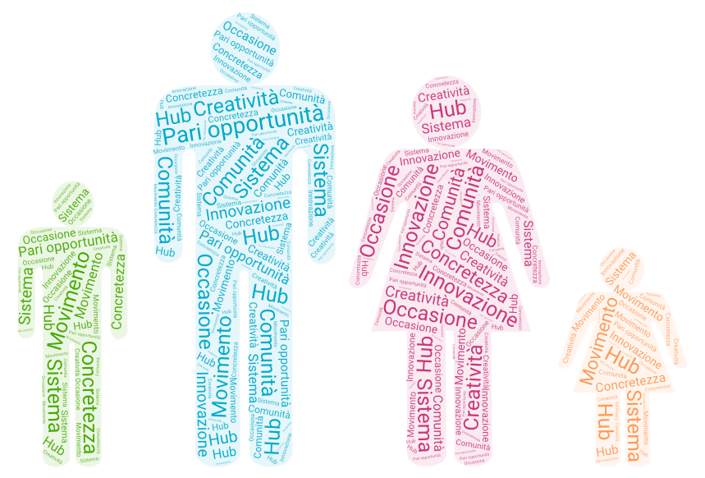
Le parole chiave che orientano l’intera azione
MOVIMENTO che intreccia persone, iniziative, servizi, idee, opportunità, talenti, idee, cluster;
HUB di progettazione, organizzazione e realizzazione di servizi e opportunità per tutte le persone;
SISTEMA modulare e in progress che si adatta alle esigenze ai fenomeni di volta in volta intercettati;
PARI OPPORTUNITÀ per garantire accessibilità, attenzione, sensibilizzazione e fruibilità a tutte le persone che per un motivo o per un altro manifestano bisogni, anche specifici;
OCCASIONE per mettere a sistema realtà/servizi presenti sul territorio ottimizzandone l’informazione e la promozione;
COMUNITÀ di persone che vivono, lavorano o visitano la città;
INNOVAZIONE e CREATIVITA’;
CONCRETEZZA degli interventi

Slide 9
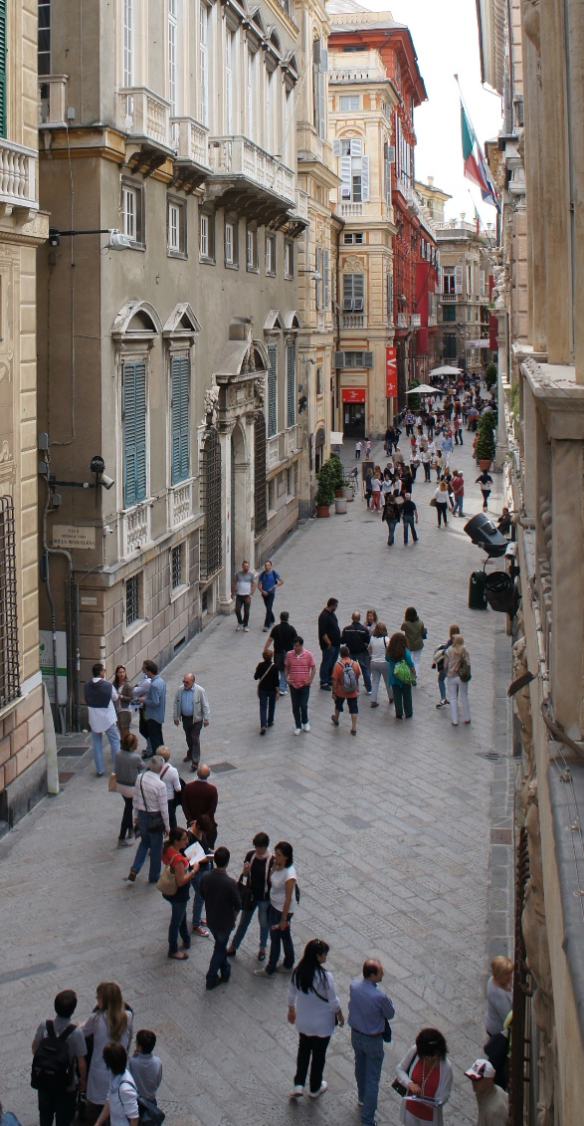
I BENEFICIARI
Il label contribuisce a comunicare un’idea accogliente ed attrattiva della Città di Genova e richiede quindi il coinvolgimento della comunità in tutte le sue forme.
Beneficiaria dell’azione complessiva è la comunità civile (famiglie, anziani, bambini, disabili) ma anche turisti e visitatori, che con maggiore facilità individueranno luoghi e opportunità rispondenti a loro specifici bisogni.
L’obiettivo è far sì che realtà diversificate si riconoscano nei principi che identificheranno il label e che diano il loro contributo a renderlo tangibile, fruibile, comunicabile. L’attenzione si rivolge pertanto a tutti coloro che promuovono azioni, iniziative, progetti e atteggiamenti riconducibili al People Friendly e alle sue varie declinazioni: associazioni, esercenti, spazi pubblici (musei, biblioteche, uffici etc.), , aziende di ogni dimensione, promotori di eventi anche temporanei, festival, etc.

Slide 10
OBIETTIVI
Il label ha la funzione di:
Produrre e sostenere l’innovazione nella capacità di accoglienza e benessere della città partendo dallo sguardo delle pari opportunità;
Supportare la costruzione di valore aggiunto simbolico ed operativo attraverso la costruzione di una community;
Sostenere la capitalizzazione e la diffusione delle idee e pratiche più innovative;
Attribuire i singoli label.
PARTNER
L’azione richiede il coinvolgimento di vari soggetti con modalità flessibile e modulabile, pur garantendo in capo all'Amministrazione il coordinamento dell'intero progetto.
Il territorio, nelle sue varie espressioni anche di secondo livello (associazioni di categoria, uffici pubblici attivi nei diversi ambiti, Municipi), verrà coinvolto in tavoli che si caratterizzeranno per la presenza di “saggi” in grado di contribuire alla definizione prima e alla sperimentazione/consolidamento poi, del label.

Slide 11

ADOLESCENTI E VIOLENZA IN RETE
Osservazione dei fenomeni di violenza in rete (il revenge porn, l'hate speech, la sextortion e il cyberbullismo…….).
Coinvolgimento diretto di adolescenti.
Realizzazione di documenti esplicativi e descrittivi del fenomeno rivolti alle famiglie e agli operatori, strumenti utili per la comprensione generale e per la funzione di accompagnamento che queste figure svolgono.
Realizzazione di video/spot pensati e realizzati per la diffusione virale in rete e rivolti agli adolescenti stessi. Verranno coinvolti degli adolescenti che collaboreranno alla campagna aiutando alla comprensione del fenomeno, alla realizzazione dei materiali, in particolare quelli audiovisuali, e alla diffusione negli ambiti reali e virtuali più adatti a raggiungere soprattutto i teenagers.

Slide 12

IL MERCATINO DELLE PULCI E PERCORSI LUDICO CULTURALI PER BAMBINI
Individuare spazi pedonalizzati in diverse aree della città.
Organizzare attività di scambio gestite dai bambini (ad esempio: mercatino delle pulci).
“Liberare” i giochi di strada: gessi, corde, monopattini, biciclette e palloni.
Ideare un percorso dedicato ai bambini che attraversi la città, associato ad un kit Genoa for Children, che simuli un vero e proprio viaggio per esploratori.

Slide 13
CLICKEASY
Cittadinanza digitale: gli over 65 e i giovani
Il progetto si pone l’obiettivo di dare continuità alle prime sperimentazioni dell’Amministrazione, di formazione sul tema dell’uso del digitale (pc, tablet, smartphone, servizi online) ad anziani over 65 e formare giovani studenti o informatici come facilitatori digitali capaci di agire un modello di apprendimento intergenerazionale.
Progettazione e realizzazione corsi di alfabetizzazione digitale.
Realizzazione di un evento «settimana clickeasy» settimana di alfabetizzazione digitale dedicata over 65, anziani, studenti e docenti invitano i cittadini a tornare nella scuola di quartiere / municipio per imparare l’abc del computer e i servizi on line della PA.
Network clickeasy formazione di “volontari digitali” peer to peer.
Tavolo permanente di collaborazione e di coinvolgimento delle associazioni del territorio per la diffusione dell’iniziativa nei municipi.

Slide 14

BABY PIT STOP
Censimento dei Baby Pit Stop esistenti in città.
Costituzione di un network cittadino per l’individuazione e diffusione del modello Baby Pit Stop.
Uniformità di un layout Baby Pit Stop per la creazione di un sistema Baby Pit Stop comunale.
Allestimento di nuovi Baby Pit Stop comunali.
Inserimento del sistema Baby Pit Stop nella App “Distretto famiglia”.

Slide 15
DISTRETTO FAMIGLIA
Sperimentazione di un “distretto famiglia” a partire dalle aree di Morego e Erzelli, dove sono presenti insediamenti produttivi e di ricerca con dipendenti giovani genitori, anche stranieri e, quindi, “sradicati” dal tessuto sociale familiare d’origine.
Indagine sui bisogni di opportunità e servizi da parte delle famiglie con bambini 0-6.
Mappatura servizi esistenti (nidi, asili, servizi estivi, iniziative culturali e per il tempo libero).
Realizzazione di un prodotto informativo su tali servizi (es. Creazione di una APP a supporto delle necessità delle famiglie sia residenti sia di passaggio, con servizi dedicati).
Costituzione di una rete di soggetti responsabili dell’aggiornamento dei dati.

Slide 16
I PRIMI 1000 GIORNI
“I primi 1000 giorni” del bambino, dal suo concepimento fino al compimento dei due anni di vita, è un progetto del Comune di Genova, in collaborazione con l’Agenzia Comunale per la Famiglia, rivolto ai neogenitori, ai nonni e a tutti colori che, a vario titolo, si occupano del bambino in questa fase della vita.
Una serie di mini conferenze specialistiche e gratuite nel corso delle quali i neogenitori hanno l’opportunità di incontrare il pediatra, l’ostetrica, la pedagogista, la psicologa e la Leche League, avviando un confronto, ottenendo sostegno e acquisendo gli strumenti per affrontare, in serenità, il lieto evento.
Ampliamento della proposta degli incontri e messa in rete con altre esperienze e iniziative anche nazionali
Progettazione e realizzazione cicli di incontri e individuazione professionisti
Disseminazione sedi decentrate sul territorio
Realizzazione di prodotti informativi

Slide 17

PROSPETTIVA ABILITY
Conoscere le diverse abilità.
Stimolare la capacità di accoglienza (approccio diretto alla persona disabile in modo da favorirne disponibilità all’eventuale aiuto, disponibilità ad adattarsi a tempi più lunghi nel contatto con il cliente….).
Stimolare la capacità di personalizzazione: Noi non siamo tutti uguali (adeguare comportamenti e spazi considerando le diverse esigenze in riferimento a diverse condizioni: fisiche, sensoriali, mentali e psichiche, alimentazione……).
Stimolare la capacità di comunicazione (Comunicazione easy to read, Wifi free, Menu in braille o caratteri ingranditi…).
Stesura, pubblicazione e comunicazione di un documento con linee guida per migliorare la capacità di accoglienza e la propria professionalità (Vademecum).
Distribuzione di Kit del negozio accogliente (piccole pedane richiudibili e trasportabili).
Seminari informativi.

Slide 18
E inoltre…
Contro la violenza verso le donne
Smartworking e la rete cittadina
Smartworking in allerta meteo rossa
Contrasto all’ abbandono scolastico
Eventi e campagne di sensibilizzazione
Eventi di partecipazione civica dei bambini/e
e ragazzi/e

Slide 19
Genova
People
Friendly
Giorgio Viale
Assessore alle Pari opportunità e Diritti

